Slide 1
I ENCONTRO NACIONAL DOS CONSELHOS DE MEDICINA 2023
DOENÇAS NEGLIGENCIADAS NO MUNDO CONTEMPORÂNEO
Prof. Dr. Sebastião Viana
Recife - PE, 10 de março de 2023

Slide 2
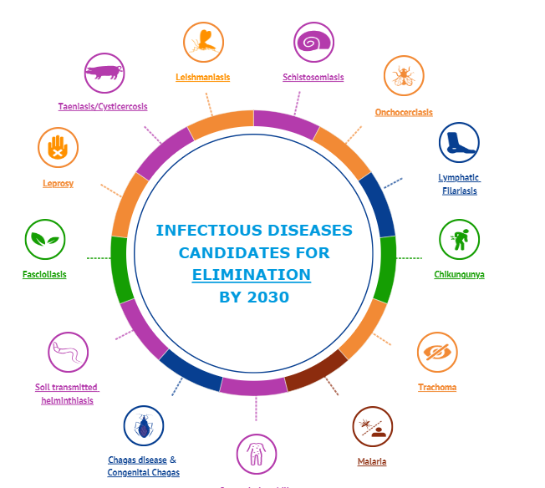
DOENÇAS NEGLIGENCIADAS, TROPICAIS E TRANSMITIDAS POR VETORES

Slide 3
O M S
COMUNIDADE GLOBAL DE PAÍSES
Parceiros , doadores, cientístas, equipe de campo.
OBJETIVOS DE DESENVOLVIMENTO SUSTENTÁVEL DAS NAÇÕES UNIDAS
Igualdade de Oportunidades e Saúdes são fundamentais.
ROTEIRO 2021 - 2022
Pandemia - COVID 19
Financiamento Multidimensional.
AVANÇOS Pessoas com DTN 25%
80 milhões a menos entre 2020 - 2021
Carga de doenças calculada em anos de vidas
ajustadas por incapacidade.
1 bilhão tratados 2011 - 2019.
Fonte://www.paho.org/en/topics/neglected-tropical-and-vector-borne-diseases

Slide 4
2021 - 2022
Dengue
Chikungunya
Leishmaniose
Sarna
MANEJO DESAFIADOR
SURTOS
CHIKUNGUNYA - 1952
Tanzânia
Ásia, África, Europa e Américas
4 - 8 dias ( Sintomas )
Meses / Anos
Fonte://www.paho.org/en/topics/neglected-tropical-and-vector-borne-diseases

Slide 5
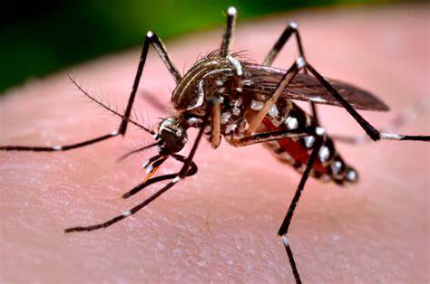
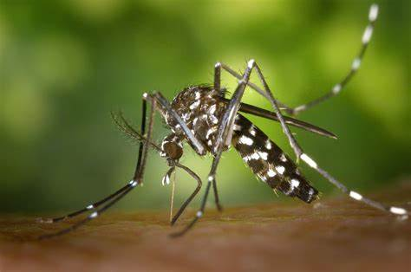
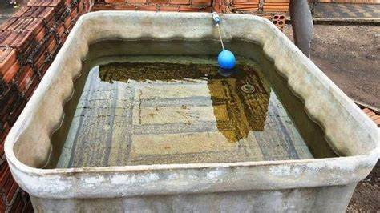
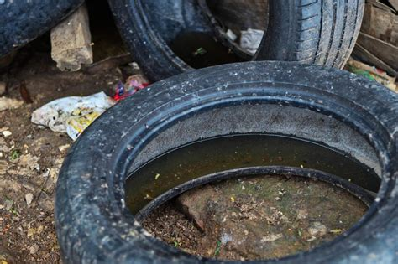
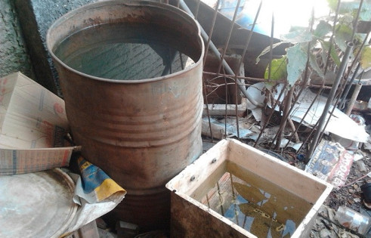
AEDES AEGYPTI
AEDES ALBOPICTUS
Aedes Aegypti
Aedes Albopictus
NÃO HÁ VACINA OU TRATAMENTO
PROFILAXIA Gestão Integrada
Fonte://www.paho.org/en/topics/neglected-tropical-and-vector-borne-diseases

Slide 6
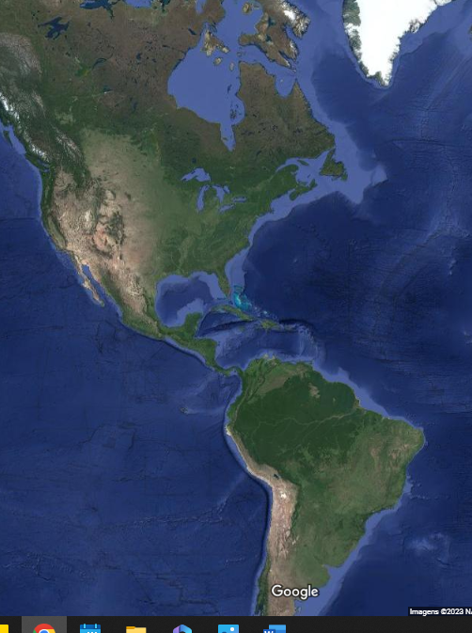
DENGUE
Canadá
DENGUE
BRASIL
Ano 2022
978 óbitos
98 a confirmar
2021 - 2022 300%
500 milhões - AMÉRICAS - RISCO
Anos 1980 :
1,5 milhões / casos
2010 - 2019:
16,5 milhões
1534 óbitos
Brasil
Chile
Fonte://www.paho.org/en/topics/neglected-tropical-and-vector-borne-diseases

Slide 7
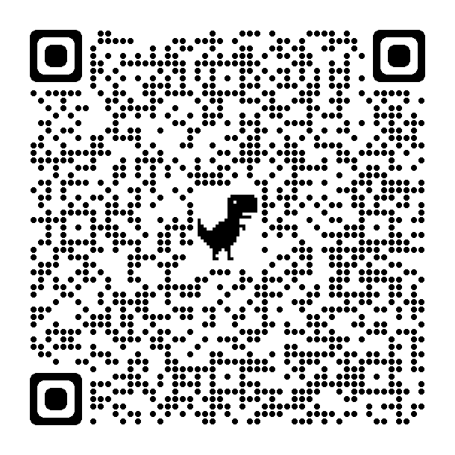
DENGUE
ELIMINAÇÃO : Reservatório de água
Destinação do lixo
Fonte://www.paho.org/en/topics/neglected-tropical-and-vector-borne-diseases

Slide 8
RELDA
SISTEMA INTEGRADO DE VIGILÂNCIA
MANEJO DE CASOS 2010 de 0,07% - 0,05%
( 30% )
NOVAS DIRETRIZES
2015
Dengue na gravidez
Dengue no RN
Dengue em idosos
Dengue em surtos
Fonte://www.paho.org/en/topics/neglected-tropical-and-vector-borne-diseases

Slide 9
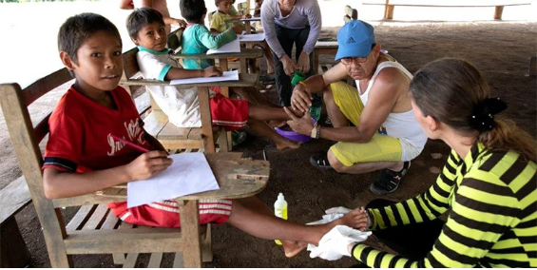
ECTOPARASITOSE
DERMATOPATIAS PARASITÁRIAS EPIDÉRMICAS
Pediculose
Sarna
Larva migrans cutânea
Tungíase
Pediculus humanus capitis
Rickettsia prowazekii (tifo epidêmico)
Borellia recurrentis (Febre recorrente)
Bartonella quintana (Febre das trincheiras)
Estratégia - Determinar a situação epidemiologia regional
Fonte://www.paho.org/en/topics/neglected-tropical-and-vector-borne-diseases

Slide 10
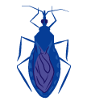
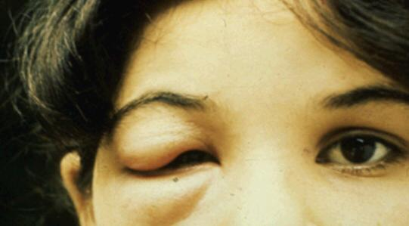
DOENÇA DE CHAGAS
Benznidazol e também Nifurtimox
TRYPANOSNOMA CRUZI
Américas
SISTEMAS AFETADOS
21 países das Américas
6 milhões de pessoas
30.000 casos novos/ano
12.000 óbitos
8.600 casos de transmissão congênita
Coração
Sistema Digestivo
Sistema Nervoso
BENZOMIDAZOL / NIFURTIMOX
Fonte://www.paho.org/en/topics/neglected-tropical-and-vector-borne-diseases

Slide 12
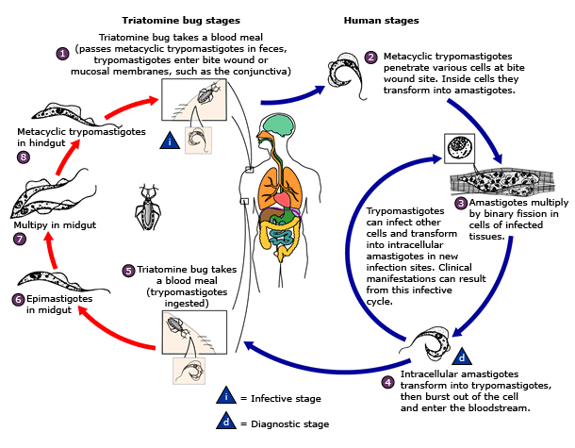

Slide 13
AÇÃO
OPAS / OMS
Anos 90 - Cooperação horizontal
Interrupção da transmissão
Vetorial em 17 países + Eliminação de certas espécies de vetores.
Fonte://www.paho.org/en/topics/neglected-tropical-and-vector-borne-diseases

Slide 14
Iniciativas sub-regionais
Cone Sul, América Central, México
Andinos
Amazônicos
PAÍSES
Rhodnius prolixus
T. Infestans
2016 - RESOLUÇÃO CR 55.R 9
Controlar e Eliminar
Fonte://www.paho.org/en/topics/neglected-tropical-and-vector-borne-diseases

Slide 15
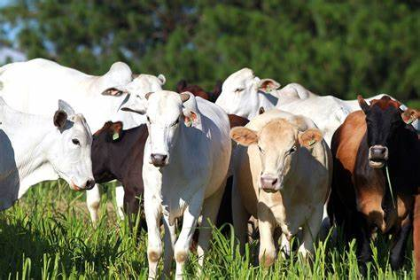
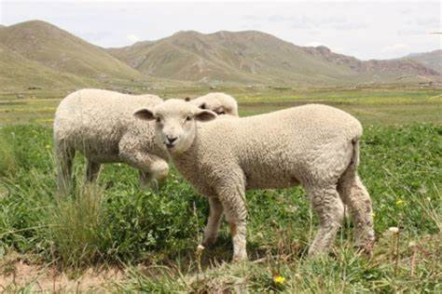
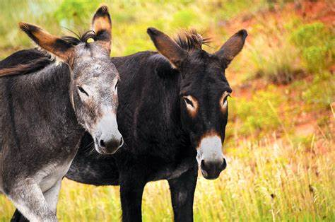
FASCIOLÍASE
Alpaca
2,39 milhões de infectados
Altiplano Andino
Bolívia, Equador, Peru
TRICLABENDAZOL
Fascíola hepática
Fascíola gigantica
Febre, náusea, hepatomegalia, dor abdominal, urticária e eosinofilia.
SINTOMAS
Dor em cólicas, icterícia, pancreatite, litíase biliar e superinfecções bacterianas
Pode levar anos
Fonte://www.paho.org/en/topics/neglected-tropical-and-vector-borne-diseases

Slide 16
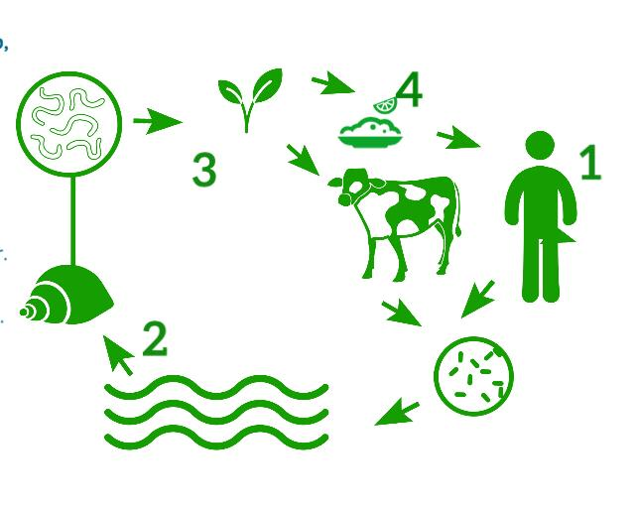
Ação - OPAS/OMS 2007 TRICLABENDAZOL
CICLO DE VIDA
Agrião
Alfafa
Alface
Espinafre
Fonte://www.paho.org/en/topics/neglected-tropical-and-vector-borne-diseases

Slide 17
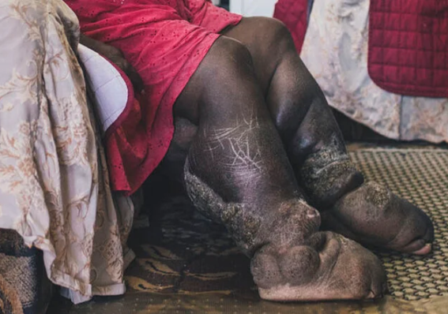
FILARIOSE LINFÁTICA
Wuchereria bancrofti
DIETILCARBAMAZINA E ALBENDAZOL
Para todas as pessoas que vivem em
áreas endêmicas por 5 ANOS
MOSQUITOS CULEX
FILARIOSE LINFÁTICA
SISTEMAS AFETADOS
12,6 milhões de pessoas sob risco
120.000 afetados
Linfáticos
Rins
Imunológico
Fonte://www.paho.org/en/topics/neglected-tropical-and-vector-borne-diseases

Slide 18
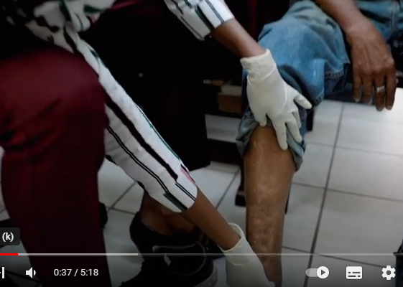
AÇÃO
OPAS / OMS
Eliminação
2022
1997 / 2016
DIAGNÓSTICO LABORATORIAL
Gota espessa
Imunocromatográficos
Haiti
República Dominicana
Guiana
Brasil

Slide 19
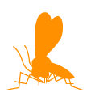
LEISHMANIOSE
Visceral
12 milhões Infectados
350.000 em risco
20.000
a mortes/ano
30.000
LEISHMANIOSE + HIV
L. VISCERAL -> 3.500 Casos / ano
L. CUTÂNEA -> 55.000 Casos / ano
22 ESPÉCIES DE PROTOZOÁRIOS
Transmissão -> Psychodidae / Lutzomyia
Fonte://www.paho.org/en/topics/neglected-tropical-and-vector-borne-diseases

Slide 20
HANSENÍASE
DORES
DEFORMIDADES
MUTILAÇÕES
MOBILIDADE
CEGUEIRA
Pele e nervos periféricos
Transmissão ( contatos : próximos / frequentes)
DISCRIMINAÇÃO
2018
208.619 casos novos
30.957 Américas
DAPSONA RIFAMPICINA CLOFAZIMINA
Fonte://www.paho.org/en/topics/neglected-tropical-and-vector-borne-diseases

Slide 21
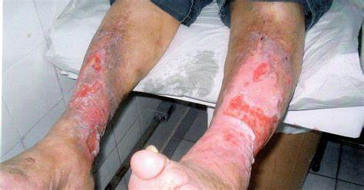
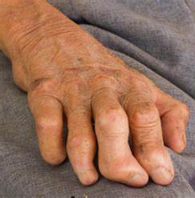
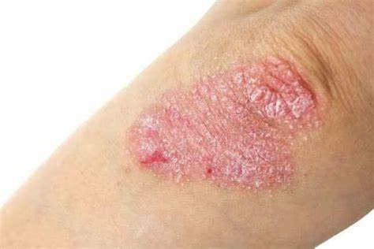
1992 PLANO DE AÇÃO REGIONAL PARA ELIMINAÇÃO.
AÇÕES OPAS / OMS
2016 ESTRATÉGIA GLOBAL
2018 DIRETRIZES PARA O DIAGNÓSTICO (OMS) TTO e PREVENÇÃO
Haiti
República Dominicana
Fonte://www.paho.org/en/topics/neglected-tropical-and-vector-borne-diseases

Slide 22
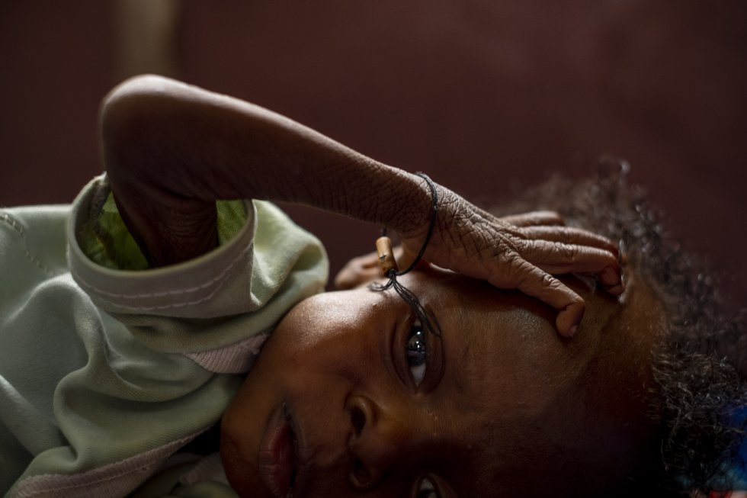
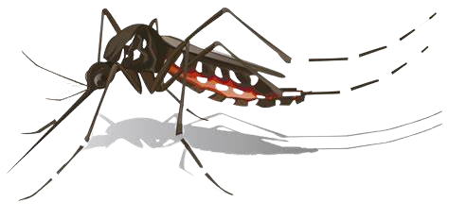
MALÁRIA
2019 - 219 milhões de casos
Uma criança morre a cada 2 minutos
Américas
2018 - 765.000 // 340 mortes
Falciparum
Vivax
Malariae
Ovale
IMPACTOS ECONÔMICOS
PLASMODIUM
Fonte://www.paho.org/en/topics/neglected-tropical-and-vector-borne-diseases

Slide 23
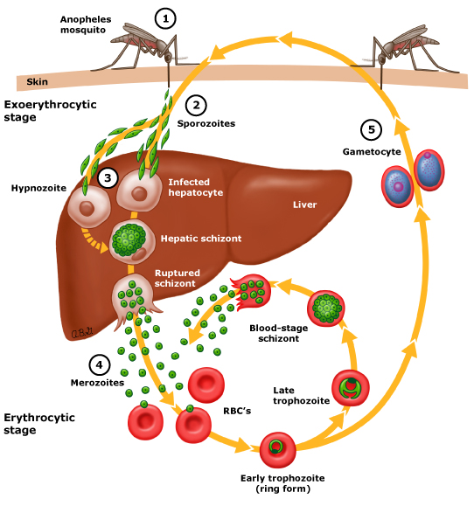

Slide 24
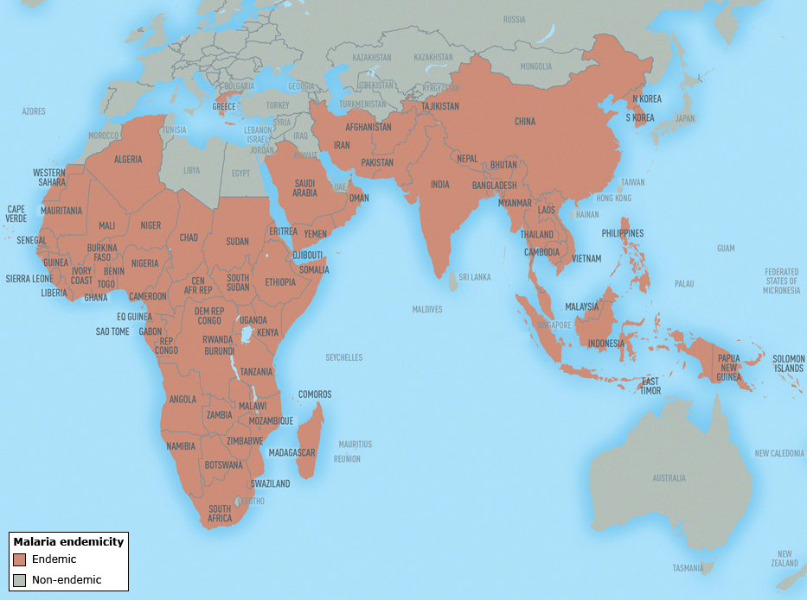

Slide 25
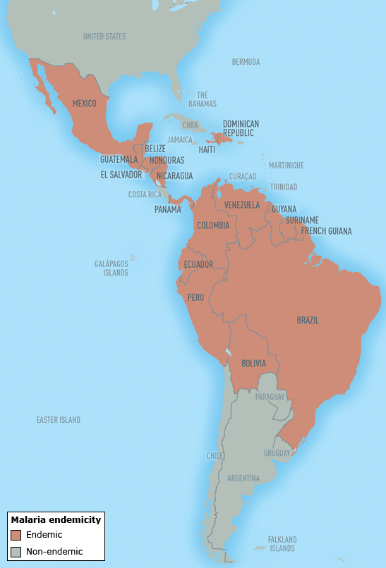

Slide 26
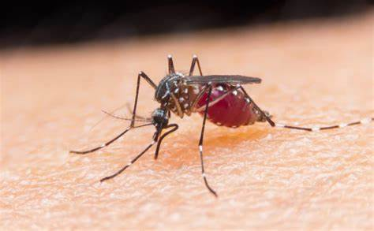
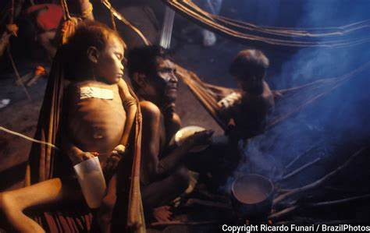
AÇÕES OPAS / OMS
2016 …. 2020 PLANO DE AÇÃO PARA ELIMINAÇÃO DA MALÁRIA
Amazon Network for the Surveillance of Antimalarian Drug Resistance e Malaria Champions of the Americas.
Haiti
República Dominicana
Fonte://www.paho.org/en/topics/neglected-tropical-and-vector-borne-diseases

Slide 27
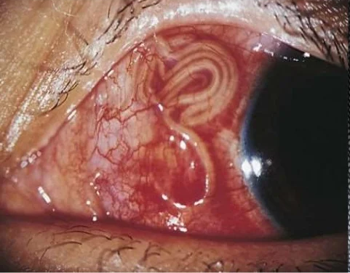
ONCOCERCOSE
Américas
1985 - Casos de cegueiras relatadas
Colombia
2013…2016 - 1º país do mundo a receber eliminação, seguidos de Equador, México e Quatemala
18 milhões de pessoas infectadas
270.000 pessoas cegas
Fonte://www.paho.org/en/topics/neglected-tropical-and-vector-borne-diseases

Slide 28
1994 - DISTRIBUIÇÃO EM MASSA DE IVERMECTINA PARA ELIMINAÇÃO DA ONCOCERCOSE
2016 - APROVOU A RESOLUÇÃO CD55.R9, QUE ESTABELECE UM PLANO PARA A ELIMINAÇÃO DE DOENÇAS INFECCIOSAS NEGLIGENCIADAS, INCLUINDO A ONCOCERCOSE.
A OPAS/OMS É PARCEIRA ATIVA DO OEPA (ONCHOCERCOSIS ELIMINATION PROGRAM FOR THE AMERICAS), UMA INICIATIVA REGIONAL PATROCINADA PELO THE CARTER CENTER, RESPONSÁVEL PELAS OPERAÇÕES TÉCNICAS E COORDENAÇÃO DE UMA COALIZÃO MULTINACIONAL DE AGÊNCIAS, INCLUINDO OS SEIS PAÍSES ENDÊMICOS DAS AMÉRICAS , CENTRO DE CONTROLE E PREVENÇÃO DE DOENÇAS (CDC), AGÊNCIA DOS ESTADOS UNIDOS PARA O DESENVOLVIMENTO INTERNACIONAL (USAID), O MECTIZAN® DONATION PROGRAM E OUTROS ASSOCIADOS CUJOS OBJETIVOS SÃO INTERROMPER A TRANSMISSÃO, ELIMINAR A MORBIDADE DA ONCOCERCOSE E ELIMINAR SUA TRANSMISSÃO.
AÇÕES
OPAS / OMS / OEPA
Haiti
República Dominicana
Fonte://www.paho.org/en/topics/neglected-tropical-and-vector-borne-diseases

Slide 29
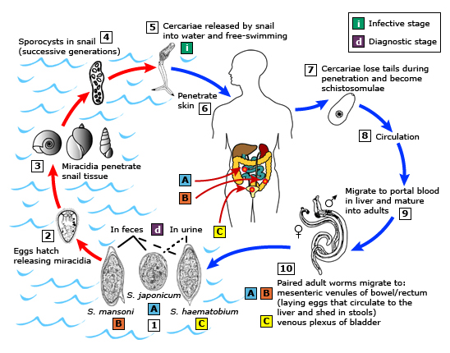
ESQUISTOSSOMOSE
SCHISTOSOMA MANSONI
BIOMPHALARIA
1,6 milhões de casos no
.BRASIL
.PORTO RICO
.COSTA RICA
.REPÚBLICA DOMINICANA
.MARTINICA
Fonte://www.paho.org/en/topics/neglected-tropical-and-vector-borne-diseases

Slide 30
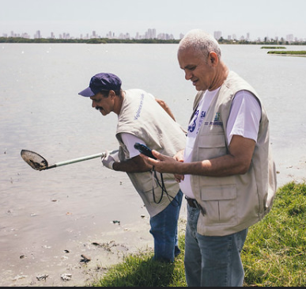
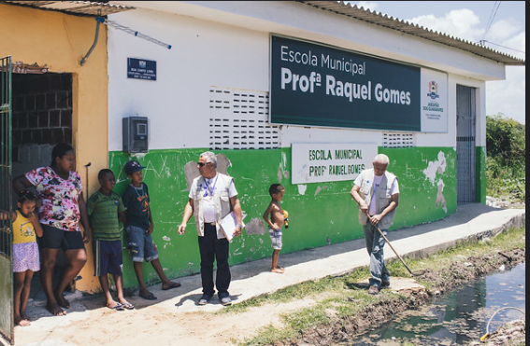
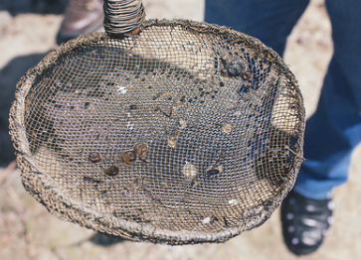
AÇÕES OPAS / OMS /PZQ
HELMINTÍASE TRANSMITIDO PELO SOLO
Ascaris lombricoides
Trichuris trichiura
Ancilostomídeos
INFECÇÕES MAIS COMUNS EM TODO O MUNDO
Água / Saneamento
Intervenções em massa.

Slide 31
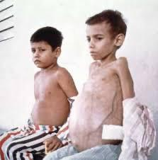

Slide 32
TAENIA SOLIUM TENÍASE / CISTICERCOSE
NEUROCISTICERCOSE
30% das epilepsias em países endêmicos
Forca de quintal
Fezes humanas
PRAZIQUANTEL
NICLOSAMIDA
ALBENDAZOL
OPAS 2019
Fonte://www.paho.org/en/topics/neglected-tropical-and-vector-borne-diseases

Slide 33
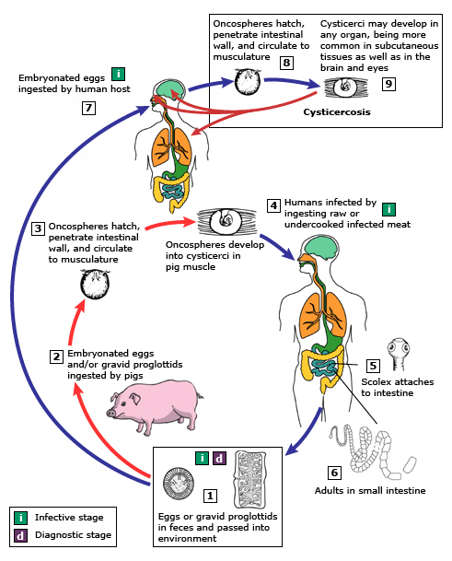

Slide 34
TRACOMA
CHLAMYDIA TRACHOMATIS
Contatos com secreções oculares
TRIQUÁSE TRACOMATOSA
Educação sanitária
2,5 milhões de pessoas afetadas - 2019
42 países
BRASIL
COLÔMBIA
GUATEMALA
PERU
MÉXICO
2017
Eliminou
Azitromicina
Cirurgia
AÇÕES OPAS
2020 - Eliminação
Fonte://www.paho.org/en/topics/neglected-tropical-and-vector-borne-diseases

Slide 35
ZIKA
1947
BRASIL - 2015
MICROCEFALIA / MALFORMAÇÕES
NEUROPATIA : Guillain - Barré
Mielite
Haiti
República Dominicana
Fonte://www.paho.org/en/topics/neglected-tropical-and-vector-borne-diseases

Slide 36
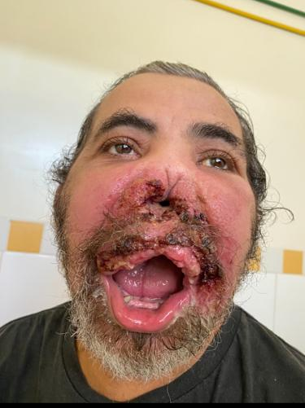
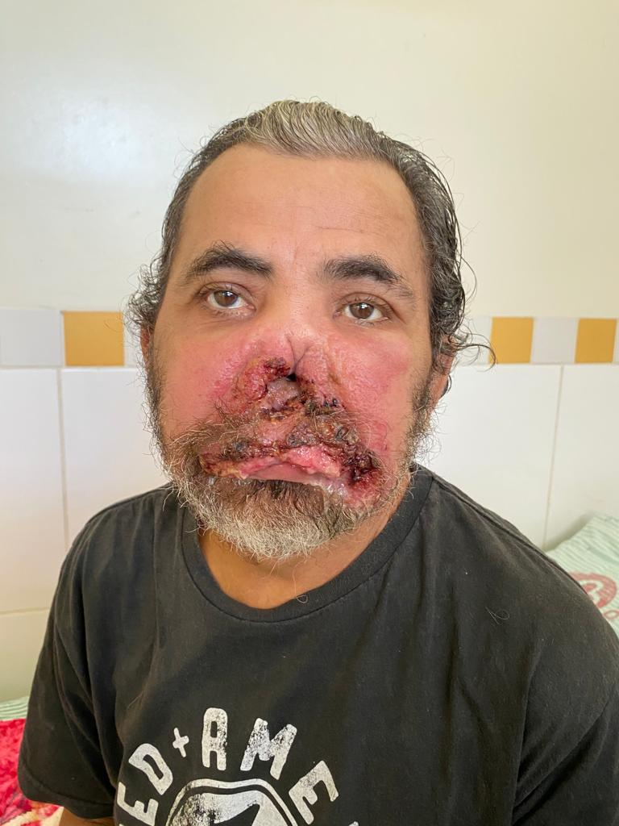

Slide 37
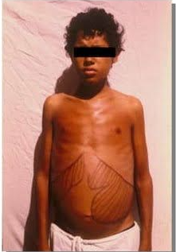

Slide 38
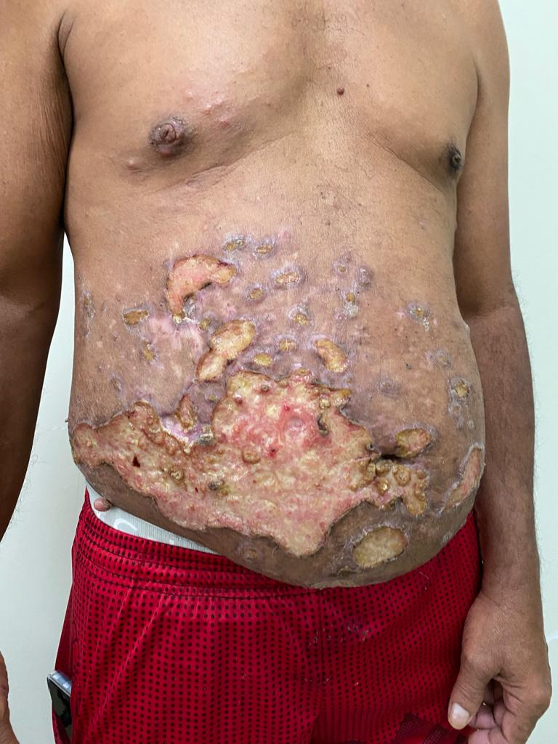
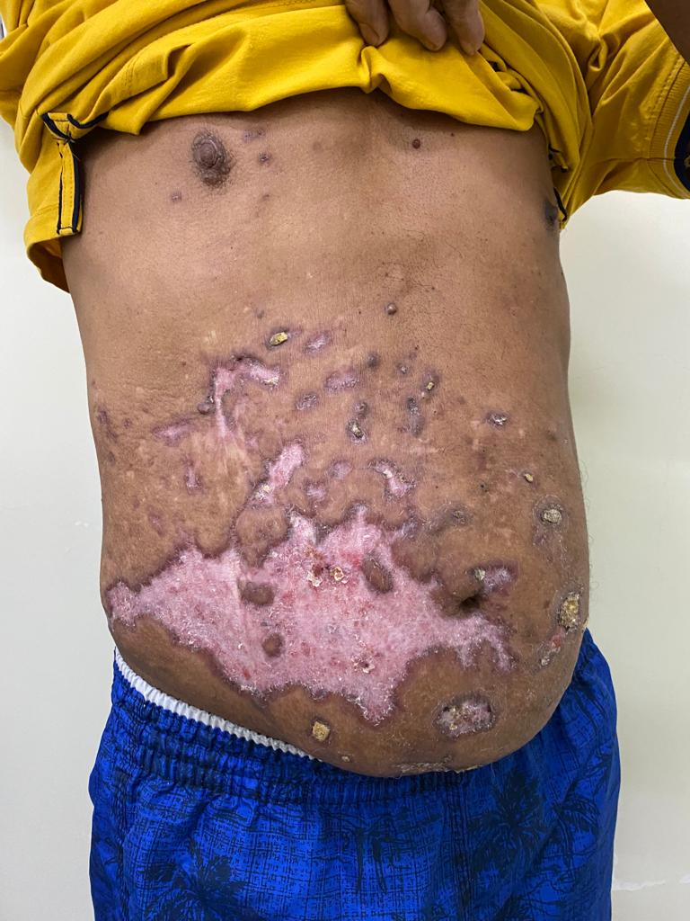

Slide 39
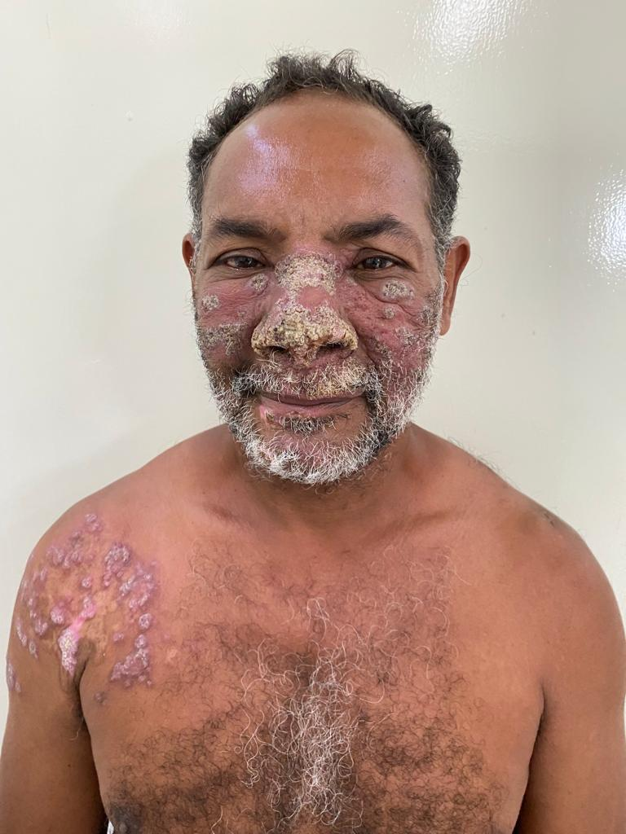
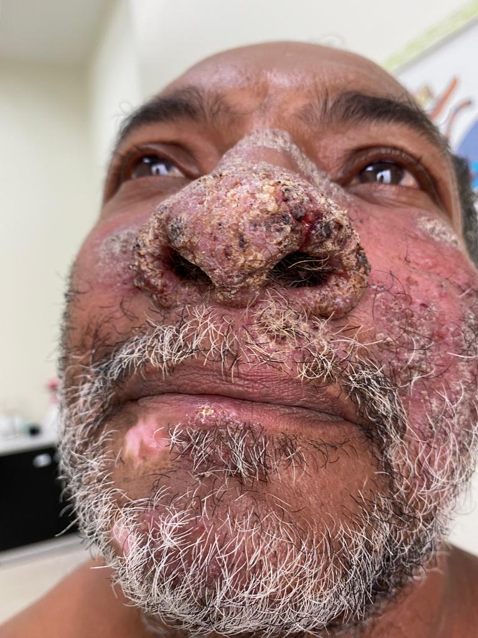

Slide 40
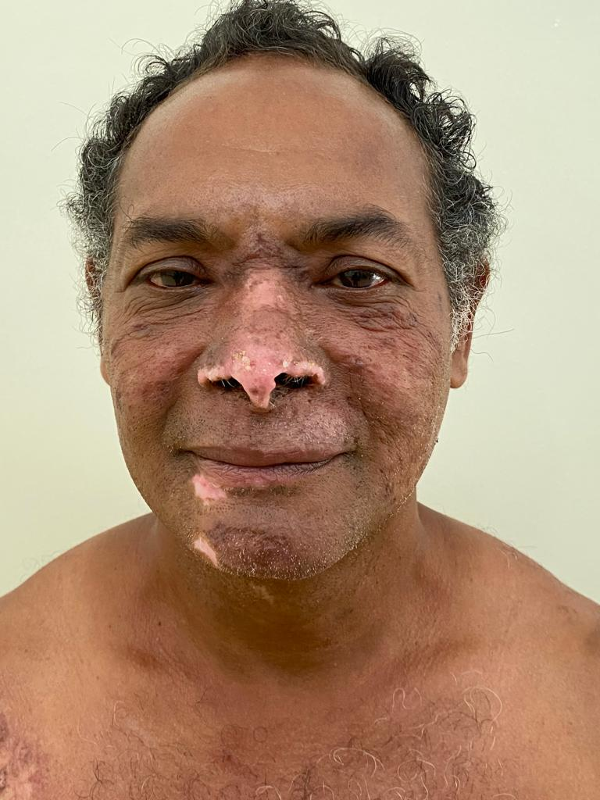
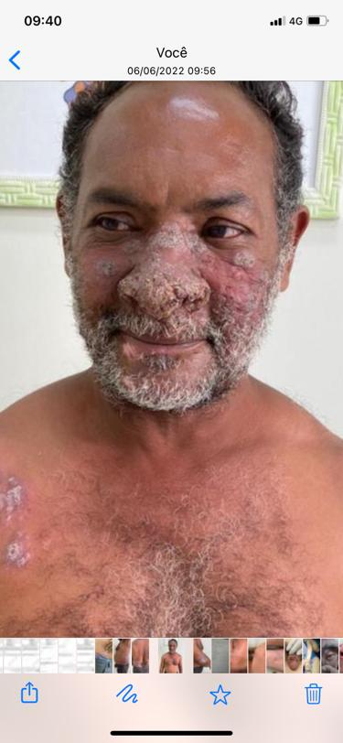

Slide 41
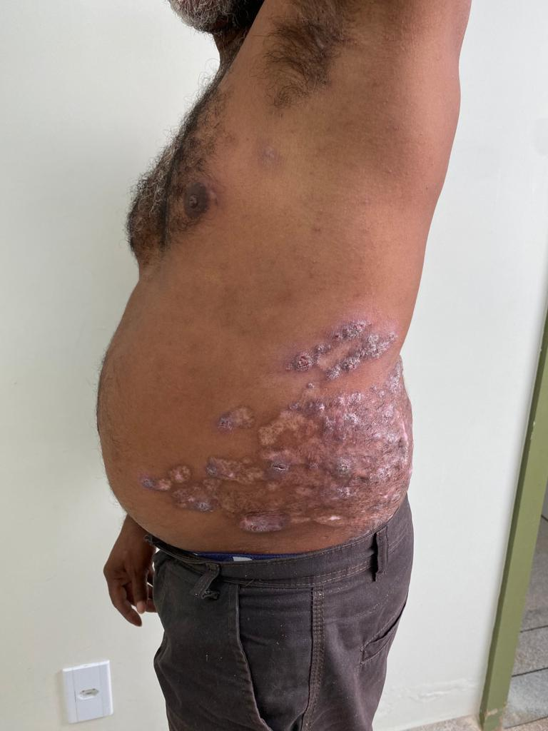
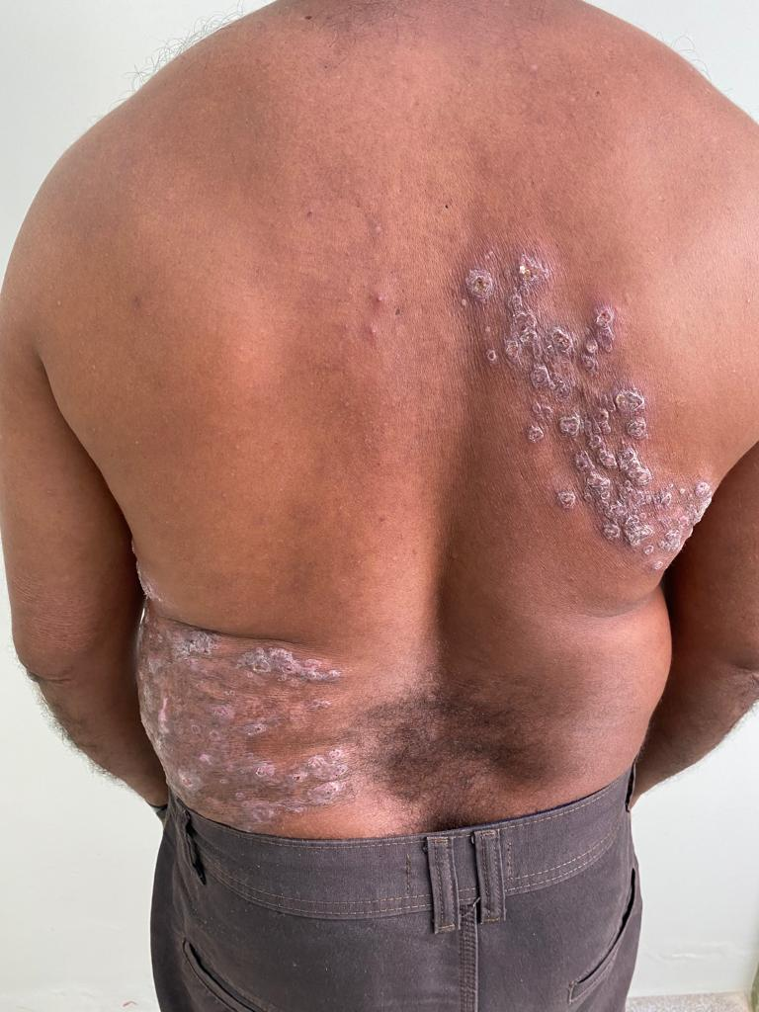

Slide 42
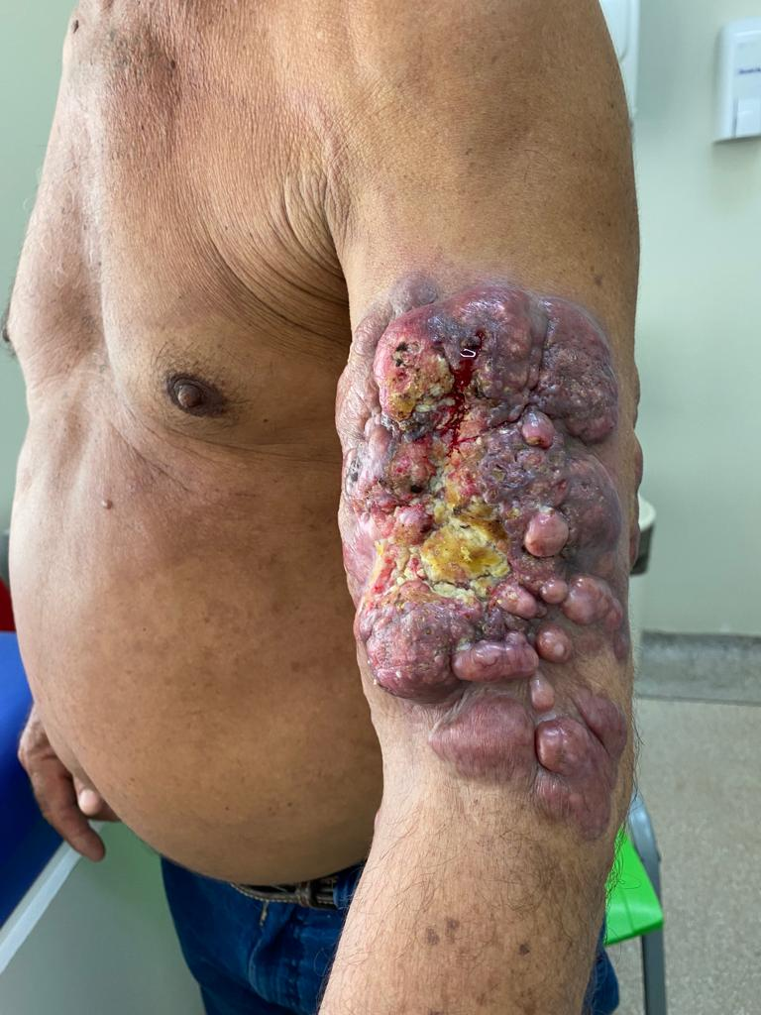

Slide 43
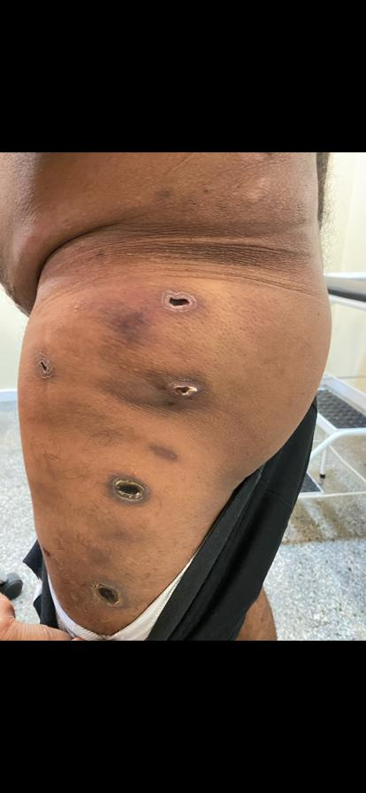
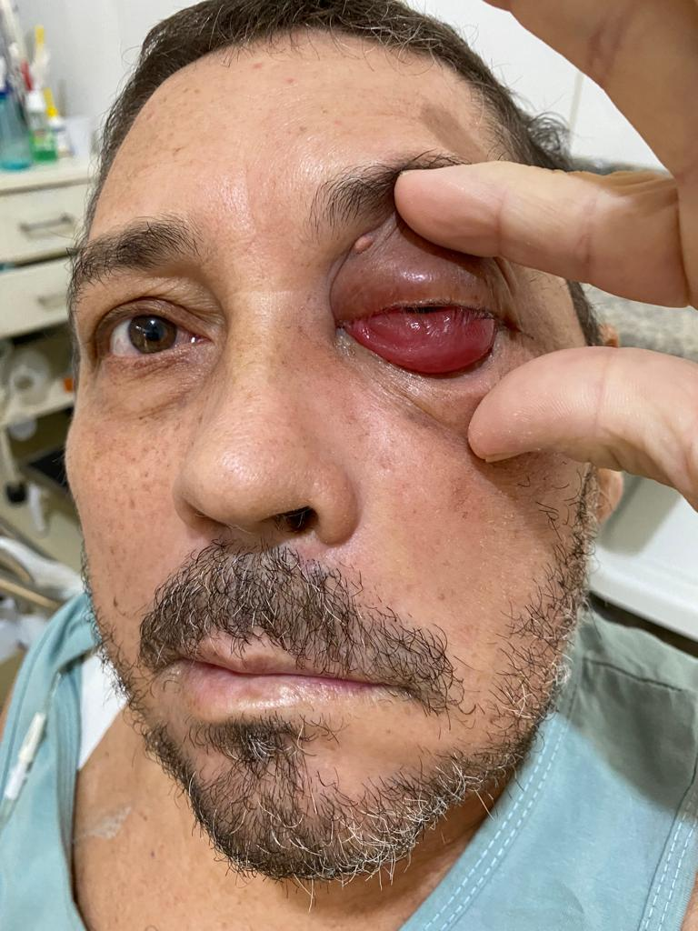

Slide 60
Obrigado pela sua atenção!
Prof. Dr.Sebastião Viana
Clinica Médica / Urgência e emergência / Infectologia
e-mail: sebastiao.viana@ufac.br
Instagran: Tião Viana
Brasilia - DF

